Slide 1
中
国
哈小博-ESG报告机器人
哈尔滨工业大学（深圳） 哈小博-ESG报告机器人

Slide 2
作品信息 App Information
参赛作品 entries：ESG报告机器人
参赛团队/个人照片
Photo
队伍名称 Team Name：哈小博-ESG报告机器人
队伍成员 Team Member：黄玮、梁耀臻、丁凌辉、周天鸣
队伍口号 Team Slogan：环境！社会！公司治理！
所在单位和部门/专业 Enterprise：哈尔滨工业大学(深圳)
作品应用场景：金融科技
作品应用项目：公司治理、投资者投资决策参考

Slide 3
一、需求分析&背景介绍
Requirement analysis

Slide 4
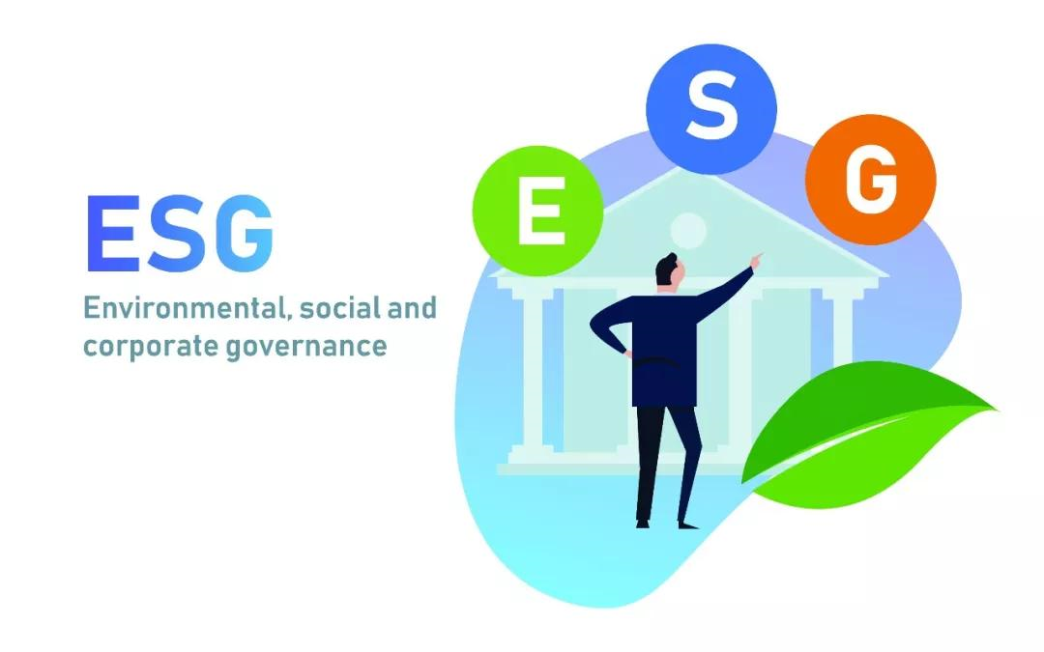
4
一、需求分析&背景介绍：什么是ESG？
Requirement analysis
什么是ESG？
ESG是一种新兴的企业评价方式，区别于传统财务指标，ESG从环境（Environment）、社会（Social）、公司治理（Corporate Governance）角度去审视公司的好坏，是环境、社会、以及公司治理的综合指标。

Slide 5
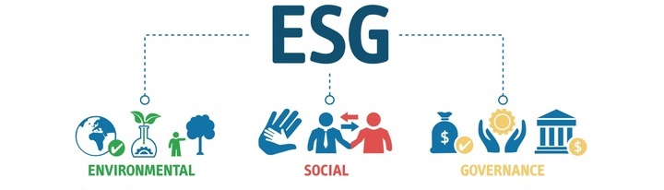
5
一、需求分析&背景介绍：什么是ESG？
Requirement analysis
Environmental(环境)
环境内容包括公司的能源使用、污染物排放、自然资源保护等；
其内容还可用于评估公司可能面临的任何环境风险以及公司如何管理这些风险。
Social(社会)
社会责任主要看企业之间的业务关系以及企业和社区的关系；
比如一个公司是否有人文关怀、是否对人厚道等等。
Governance(公司治理)
公司治理涵盖调查公司管理层（董事会，股东和该公司的各个利益相关者）的权利和责任的领域；
比如公司的组织架构、高管薪酬、董事会的多样性和结构等等。

Slide 6
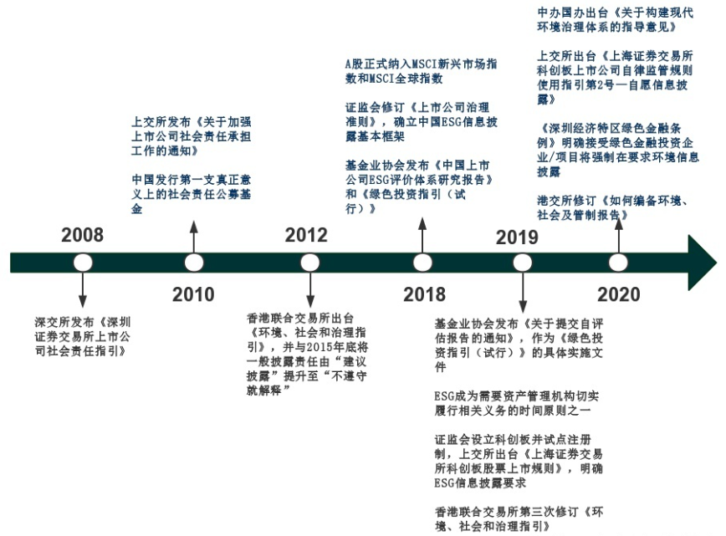
一、需求分析&背景介绍：中国ESG发展状况如何？
Requirement analysis
中国ESG发展状况如何？
从政策机制推动进程来看：
①国内多部门近几年各方推动频率和强度均逐步升级，对上市公司ESG相关信息的披露提出更高的要求。
从ESG市场发展来看：
①ESG投资理念方兴未艾，投资人对ESG投资的关注度逐步提升。
②在新冠疫情的激化下，中国可持续基金在连续两季流出后于2020年第一季度净流入6100万美元。
从企业信息披露情况来看：
①近10年，全A股上市公司发布的独立社会责任报告数量整体呈上升趋势（但比例依然很低，平均披露比例仅为20%，且披露质量参差不齐）。
图片来源：中央财经大学绿色金融国际研究院《中国ESG发展白皮书》

Slide 7
7
一、需求分析&背景介绍：国内企业ESG信息披露及ESG报告痛点
Requirement analysis
未来发展新趋势
3月12日“十四五”纲要提出要促进国内消费、推动绿色转型、促进人的全面发展等重点任务，与ESG内涵高度一致。
相关政策导向趋严；
资本市场的投资偏好逐渐倚重于ESG投资。
信息来源少、质量差
国内较为成熟的ESG评级体系（如嘉实、商道绿融）大多数只停留在评级结果披露层面，信息大多来源于企业自行披露的社会责任报告（内容主观且片正面，质量参差不齐）；
目前，4000多家A股上市公司中，仅不到1000家出具社会责任报告。
市面上可获得的ESG相关信息大多数是分散、不连续的，未经有效整合。
报告生成流程琐碎单调
痛点
ESG报告生成过程流程固定、规则明确；重复性高，附加值低；操作环境稳定。
RPA解决方案以自动化代替手工操作，在此场景上具有良好的应用前景。

Slide 8
二、流程执行及说明
Process execution and description

Slide 9
二、流程执行图：ESG报告机器人运行流程
Execution Flow Chart
机器人自动完成信息检索、下载与整合功能
登录数据平台
RPA机器人检索并爬取ESG相关信息
整合ESG信息，利用RPA数据加工与分析功能。进行信息数据化、可视化处理，生成图表
利用RPA进一步整合所得信息及图表，生成ESG报告
记录工作日志并保存

Slide 10
二、流程&机器人监控、管理说明
Process & Robot description
机器人管理、监控和调度
本项目采用有人值机器人，需要人工启动机器人，并输入目标公司的名称：
流程运行日志
本流程运行结束后会生成简单的运行日志，包括运行时间以及公司名称，以txt的方式存储。

Slide 11
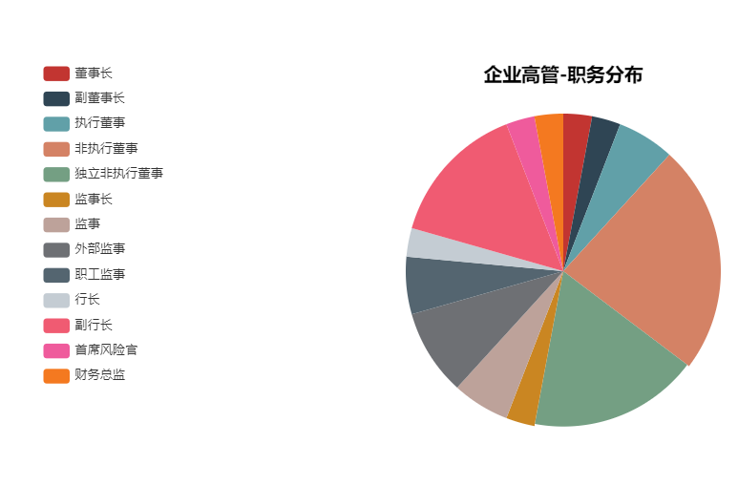
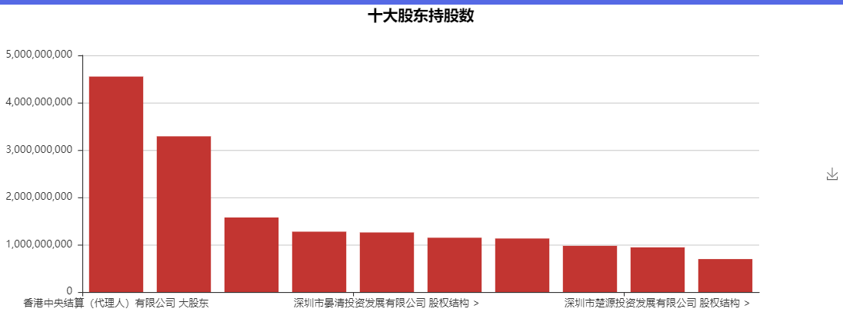
二、流程&机器人监控、管理说明
Process & Robot description
流程运行报告
本流程运行结束后会生成ESG信息报告，以html的方式整合了检索得到信息。运行报告部分截取如下图所示：

Slide 12
三、模式和技术创新性
Mode and Technological Innovation

Slide 13
三、模式和技术创新性
Mode and Technological Innovation
技术创新
模式创新：信息整合
本项目利用了RPA的数据检索与记录功能，与Python脚本结合，爬取企业信息披露网站上公开、分散的信息；
使用了正则表达式，对部分具有一定结构的信息正则化。
本项目利用了RPA的数据加工与分析功能，将企业信息披露网站上分散、不连续的ESG信息进行数据化以及可视化处理，并根据E、S、G分别进行有效整合，生成企业独家ESG信息披露报告。

Slide 14
四、方案价值与收益
Solution Value and Revenue

Slide 15
四、方案价值与收益
Solution Value and Revenue
RPA带来的增值价值以及优势：
效率提升
可全天不间断工作，工作容忍度高，峰值处理能力强，ESG报告整体生成过程都是根据固定的规则进行，只需要人工输入公司名称即可启动完成程序。
质量保证
ESG报告生成正确率十分高。
成本节约
减少了人力资本的投入，创建和维护ESG报告机器人的平均成本比雇佣一位全职员工的平均成本要低很多。
价值增值
改变传统投资分析决策部门的人员结构，释放大量的基础信息搜集及整合人员转型去做高附加值的财务工作。

Slide 16
四、方案价值与收益
Solution Value and Revenue
ESG及本项目的价值：
于企业家
一家优秀的企业不应该只有良好的业务增长数据，更要有可持续的发展目光和潜力。于企业家而言，ESG作为一种更加先进、合理、具有大局观和全面性的公司治理思路，其报告能反映该企业的ESG表现，帮助企业探索出一条可持续的发展路径，让企业在商业价值和社会责任之间取得平衡。
于投资者
企业ESG报告还能为投资者提供客观、标准的ESG信息参考，方便投资者查看企业的环境、社会、公司治理三个维度信息，帮助他们对企业的ESG风险进行综合考量，还能帮助他们在行业内进行ESG指标信息的横向对比，为投资者投资提供高质量信息基础。

Slide 17
四、方案价值与收益
Solution Value and Revenue
于国家
2021年是中国发展进程中关键时间节点，“十四五”规划落地，科技创新、“双循环”、低碳发展等领域成为重要关注点，这些内容主旨与ESG内涵高度一致。尽管中国ESG评级体系仍处在萌芽阶段，其在A股市场逐渐得到重视，十四五规划中的“碳中和”也成为ESG策略的重要落脚点。
RPA通过使用用户界面层中的技术，模拟并增强人与计算机的交互过程，执行基于一定规则的可重复任务的软件解决方案，可帮助对企业信息披露网站上已公开的ESG信息进行爬取、处理、有效整合及呈现。
完善、统一、标准化、高水平的ESG企业报告必将助力中国绿色金融以及经济可持续化发展，为中国企业转型升级带来动力。

